Slide 1
코드로 배우는 스프링 부트 웹 프로젝트
Part 1
구멍가게 코딩단(cafe.naver.com/gugucoding) 제작
제작자: 우주마트 김주임

Slide 2
시작하기에 앞서
해당 자료와 관련 동영상은 모두 구멍가게 코딩단의 재산입니다.
모든 자료는 무단으로 사용하실 수 없으며 반드시 허가 이후에 사용이 가능합니다.
무단으로 사용시 발생하는 모든 법적인 책임은 본인과 사용처에 있음을 명시하는 바입니다.
오타 및 기타 수정이나 건의 사항에 대해서는 구멍가게 코딩단(https://cafe.naver.com/gugucoding)을 통해서 연락해 주시면 감사하겠습니다.
이 자료를 보시는 모든 분들의 행운과 건강이 함께 하시기를 기원합니다.

Slide 3
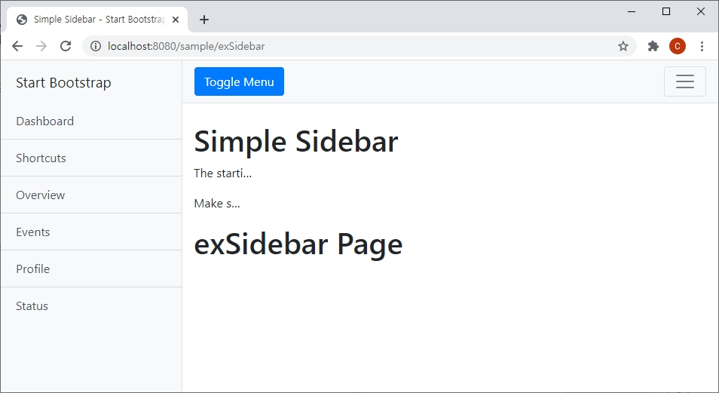
학습목표
Thymeleaf를 이용한 화면 출력과 반복, 제어 처리
기본 객체를 이용해서 날짜, 시간 처리하기
레이아웃 기능을 활용하여 템플릿 구성하기

Slide 4

3 스프링 MVC와 Thymeleaf
Thymeleaf is a modern server-side Java template engine for both web and standalone environments.
Thymeleaf's main goal is to bring elegant natural templates to your development workflow — HTML that can be correctly displayed in browsers and also work as static prototypes, allowing for stronger collaboration in development teams.
With modules for Spring Framework, a host of integrations with your favourite tools, and the ability to plug in your own functionality, Thymeleaf is ideal for modern-day HTML5 JVM web development — although there is much more it can do.

Slide 5
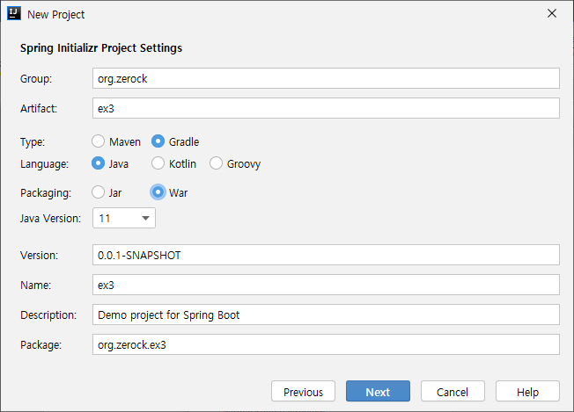
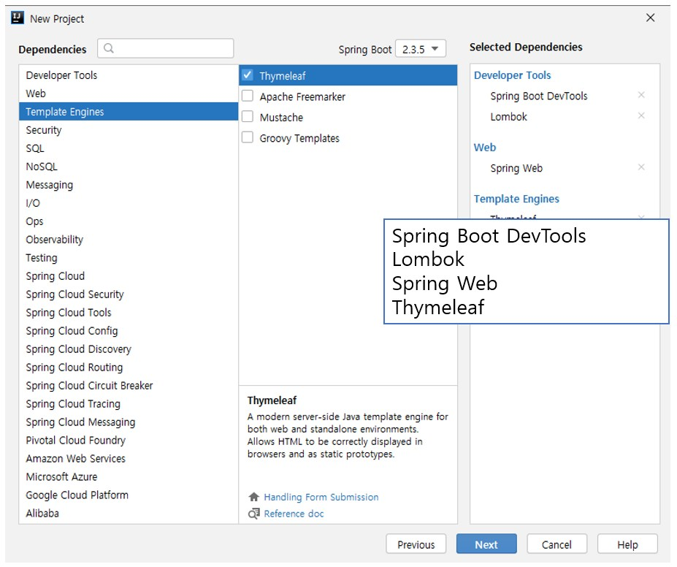
3.1 Thymeleaf 프로젝트 생성

Slide 6
SampleController추가
package org.zerock.ex3.controller; import lombok.extern.log4j.Log4j2; import org.springframework.stereotype.Controller; import org.springframework.web.bind.annotation.GetMapping; import org.springframework.web.bind.annotation.RequestMapping; @Controller @RequestMapping("/sample") @Log4j2 public class SampleController { @GetMapping("/ex1") public void ex1(){ log.info("ex1..............."); } }

Slide 7
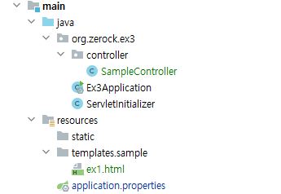
ex1.html
<!DOCTYPE html> <html lang="en" xmlns:th="http://www.thymeleaf.org"> <head> <meta charset="UTF-8"> <title>Title</title> </head> <body> <h1 th:text="${'Hello World'}"></h1> </body> </html>

Slide 8
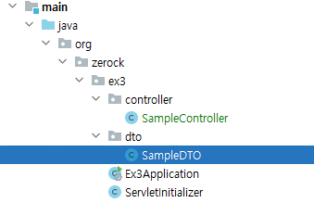
3.2 Thymeleaf의 기본 사용법
DTO처리 실습
package org.zerock.ex3.dto; import lombok.Builder; import lombok.Data; import java.time.LocalDateTime; @Data @Builder(toBuilder = true) public class SampleDTO { private Long sno; private String first; private String last; private LocalDateTime regTime; }

Slide 9
SampleController 클래스
@GetMapping({"/ex2"}) public void exModel(Model model){ List<SampleDTO> list = IntStream.rangeClosed(1,20).asLongStream().mapToObj(i -> { SampleDTO dto = SampleDTO.builder() .sno(i) .first("First.."+i) .last("Last.."+i) .regTime(LocalDateTime.now()) .build(); return dto; }).collect(Collectors.toList()); model.addAttribute("list", list); }

Slide 10
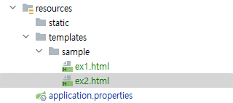
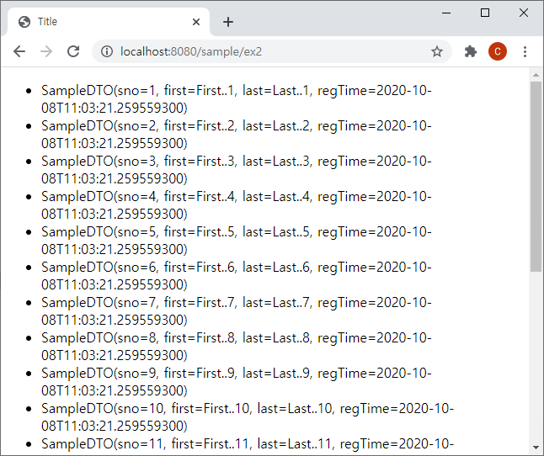
반복문 처리
th:each = “변수: ${목록}”
ex2.html
<!DOCTYPE html> <html lang="en" xmlns:th="http://www.thymeleaf.org"> <head> <meta charset="UTF-8"> <title>Title</title> </head> <body> <ul> <li th:each="dto : ${list}"> [[${dto}]] </li> </ul> </body> </html>

Slide 11
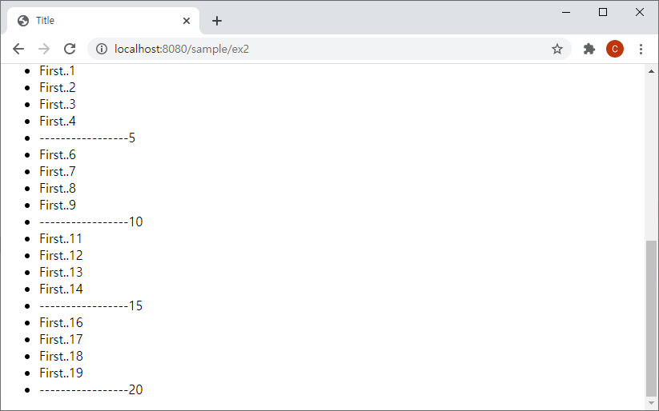
반복문의 상태(status)객체
ex2.html의 일부
<ul> <li th:each="dto, status : ${list}" th:if="${dto.sno % 5 == 0}"> [[${dto}]] </li> </ul>
ex2.html
<ul> <li th:each="dto, status : ${list}" > <span th:if="${dto.sno % 5 == 0}" th:text="${'-----------------' +dto.sno}"></span> <span th:unless="${dto.sno % 5 == 0}" th:text="${dto.first}"></span> </li> </ul>

Slide 12
inline 속성
SampleController 클래스 일부
@GetMapping({"/exInline"}) public String exInline(RedirectAttributes redirectAttributes){ log.info("exInline.............."); SampleDTO dto = SampleDTO.builder() .sno(100L) .first("First..100") .last("Last..100") .regTime(LocalDateTime.now()) .build(); redirectAttributes.addFlashAttribute("result", "success"); redirectAttributes.addFlashAttribute("dto", dto); return "redirect:/sample/ex3"; } @GetMapping("/ex3") public void ex3(){ log.info("ex3"); }

Slide 13
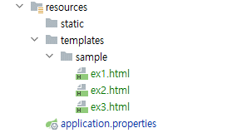

ex3.html
<!DOCTYPE html> <html lang="en" xmlns:th="http://www.thymeleaf.org"> <head> <meta charset="UTF-8"> <title>Title</title> </head> <body> <h1 th:text="${result}"></h1> <h1 th:text="${dto}"></h1> <script th:inline="javascript"> var msg = [[${result}]]; var dto = [[${dto}]]; </script> </body> </html>

Slide 14
th:block
별도의 태그가 없이 감싸는 형태로 사용 가능
<ul> <th:block th:each="dto: ${list}"> <li th:text="${dto.sno % 5 == 0}?${dto.sno}:${dto.first}"></li> </th:block> </ul>

Slide 15
링크 처리를 위한 @{ }
서버의 실행 경로에 대한 처리가 좀 더 수월
Context-relative
URL 쿼리 스트링 처리에 편리
{ }를 이용한 Path처리
<ul> <li th:each="dto : ${list}" > <a th:href="@{/sample/exView(sno=${dto.sno})}">[[${dto}]]</a> </li> </ul>
<ul> <li th:each="dto : ${list}" > <a th:href="@{/sample/exView/{sno}(sno = ${dto.sno})}">[[${dto}]]</a> </li> </ul>

Slide 16
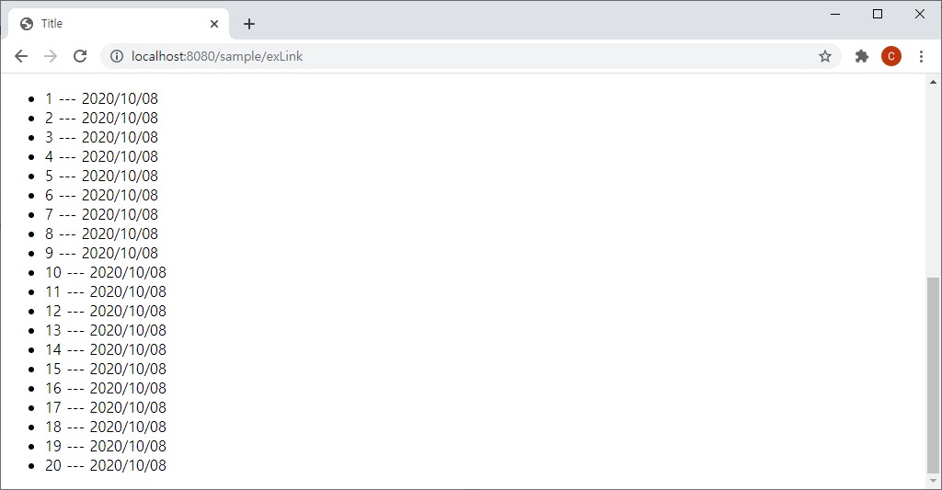
LocalDateTime 처리
'thymeleaf-extras-java8time’ 라이브러리 추가
exLink.html 일부
<ul> <li th:each="dto : ${list}" > [[${dto.sno}]] --- [[${#temporals.format(dto.regTime, 'yyyy/MM/dd')}]] </li> </ul>

Slide 17
3.4 Thymeleaf의 레이아웃
include를 이용하는 방식
특정 부분을 파라미터로 전달해서 처리하는 방식

Slide 18
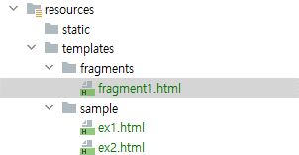
include 방식
@GetMapping("/exLayout1") public void exLayout1(){ log.info("exLayout............"); }
fragment1.html
<!DOCTYPE html> <html lang="en" xmlns:th="http://www.thymeleaf.org"> <head> <meta charset="UTF-8"> <title>Title</title> </head> <body> <div th:fragment="part1"> <h2>Part 1</h2> </div> <div th:fragment="part2"> <h2>Part 2</h2> </div> <div th:fragment="part3"> <h2>Part 3</h2> </div> </body> </html>

Slide 19
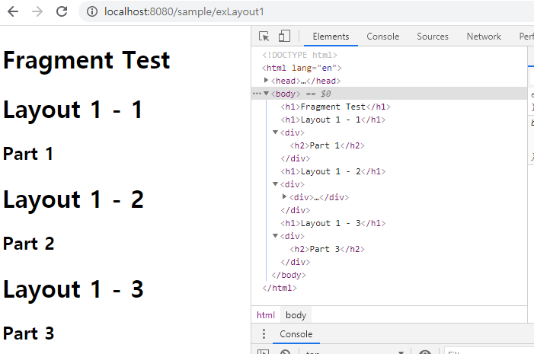
exLayout1.html
<!DOCTYPE html> <html lang="en" xmlns:th="http://www.thymeleaf.org"> <head> <meta charset="UTF-8"> <title>Title</title> </head> <body> <h1>Fragment Test</h1> <h1>Layout 1 - 1</h1> <div th:replace="~{/fragments/fragment1 :: part1}" ></div> <h1>Layout 1 - 2</h1> <div th:insert="~{/fragments/fragment1 :: part2}" ></div> <h1>Layout 1 - 3</h1> <th:block th:replace="~{/fragments/fragment1 :: part3}" ></th:block> </body> </html>

Slide 20
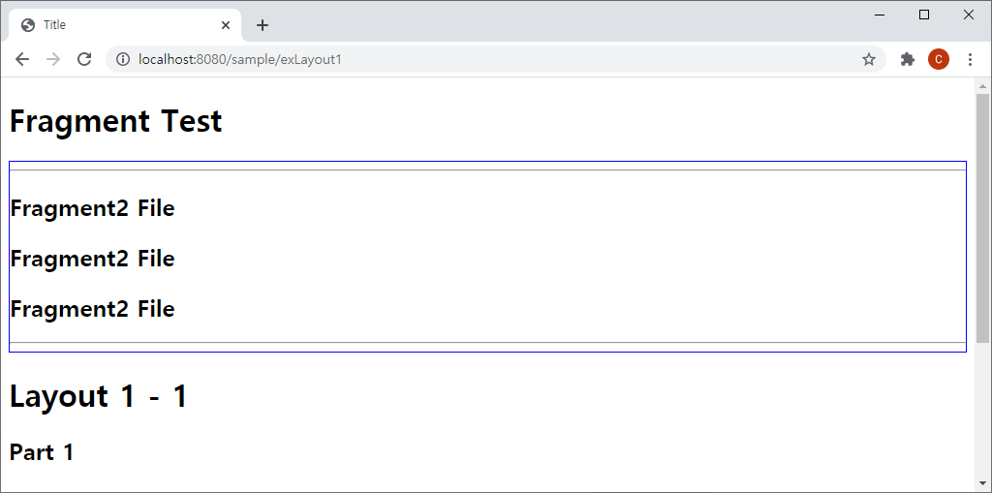
<th:block th:replace="~{/fragments/fragment2}"></th:block> </div> <h1>Layout 1 - 1</h1> <div th:replace="~{/fragments/fragment1 :: part1}" ></div> <h1>Layout 1 - 2</h1> <div th:replace="~{/fragments/fragment1 :: part2}" ></div> <h1>Layout 1 - 3</h1> <th:block th:replace="~{/fragments/fragment1 :: part3}" ></th:block>

Slide 21
파라미터 방식의 처리
특정한 태그를 파라미터처럼 전달해서 다른 th:fragment에서 사용
SampleController의 일부
@GetMapping({"/exLayout1","/exLayout2"}) public void exLayout1(){ log.info("exLayout............"); }

Slide 22
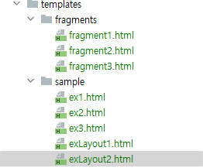
<!DOCTYPE html> <html lang="en" xmlns:th="http://www.thymeleaf.org"> <head> <meta charset="UTF-8"> <title>Title</title> </head> <body> <div th:fragment="target(first, second)"> <style> .c1 { background-color: red; } .c2 { background-color: blue; } </style> <div class="c1"> <th:block th:replace = "${first}"></th:block> </div> <div class="c2"> <th:block th:replace = "${second}"></th:block> </div> </div> </body> </html>

Slide 23
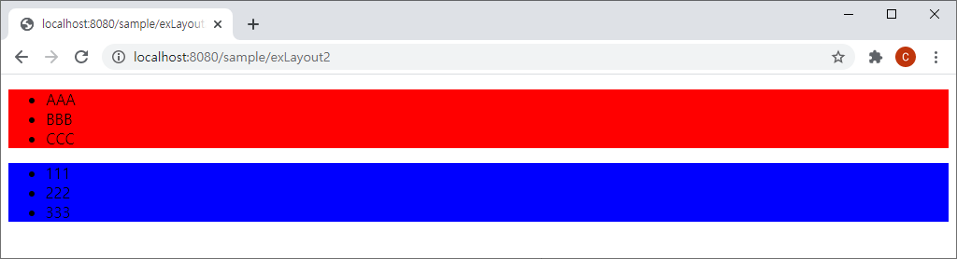
exLayout2.html
<!DOCTYPE html> <html lang="en" xmlns:th="http://www.thymeleaf.org"> <th:block th:replace="~{/fragments/fragment3:: target(~{this:: #ulFirst} , ~{this::#ulSecond} )}"> <ul id="ulFirst"> <li>AAA</li> <li>BBB</li> <li>CCC</li> </ul> <ul id="ulSecond"> <li>111</li> <li>222</li> <li>333</li> </ul> </th:block>

Slide 24
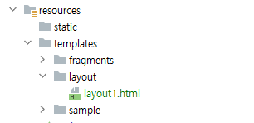
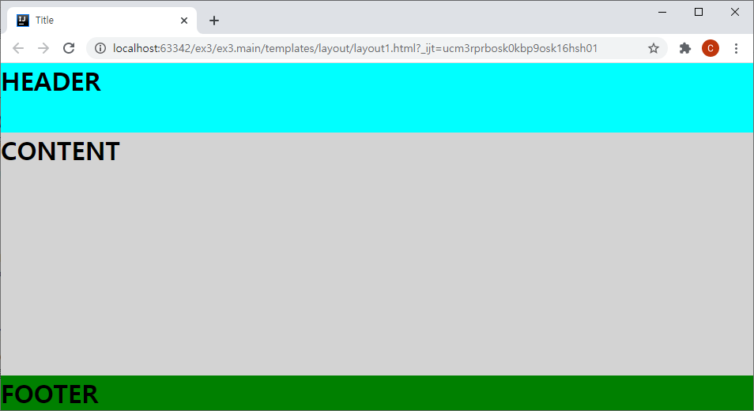
레이아웃 템플릿 만들기
layout1.html
<!DOCTYPE html> <html lang="en" xmlns:th="http://www.thymeleaf.org"> <head> <meta charset="UTF-8"> <title>Title</title> </head> <body> <style> * { margin: 0; padding: 0; } .header { width:100vw; height: 20vh; background-color: aqua; } .content { width: 100vw; height: 70vh; background-color: lightgray; } .footer { width: 100vw; height: 10vh; background-color: green; } </style> <div class="header"> <h1>HEADER</h1> </div> <div class="content" > <h1>CONTENT</h1> </div> <div class="footer"> <h1>FOOTER</h1> </div> </body> </html>

Slide 25
layout1.html 파일 상단
<!DOCTYPE html> <html lang="en" xmlns:th="http://www.thymeleaf.org"> <th:block th:fragment="setContent(content)"> //추가된 부분 <head> <meta charset="UTF-8"> <title>Title</title> </head> <body>
…
layout1.html 중간 부분
<div class="header"> <h1>HEADER</h1> </div> <div class="content" > <th:block th:replace = "${content}"> </th:block> </div> <div class="footer"> <h1>FOOTER</h1> </div>
layout1.html 하단 부분
</body> </th:block> </html>

Slide 26
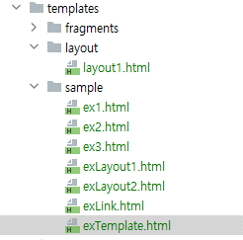
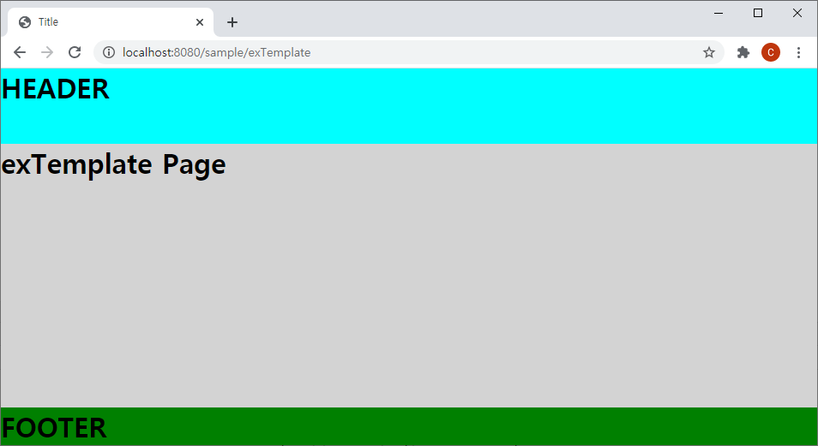
exTemplate.html
<!DOCTYPE html> <html lang="en" xmlns:th="http://www.thymeleaf.org"> <th:block th:replace="~{/layout/layout1 :: setContent(~{this::content} )}"> <th:block th:fragment="content"> <h1>exTemplate Page</h1> </th:block> </th:block>

Slide 27
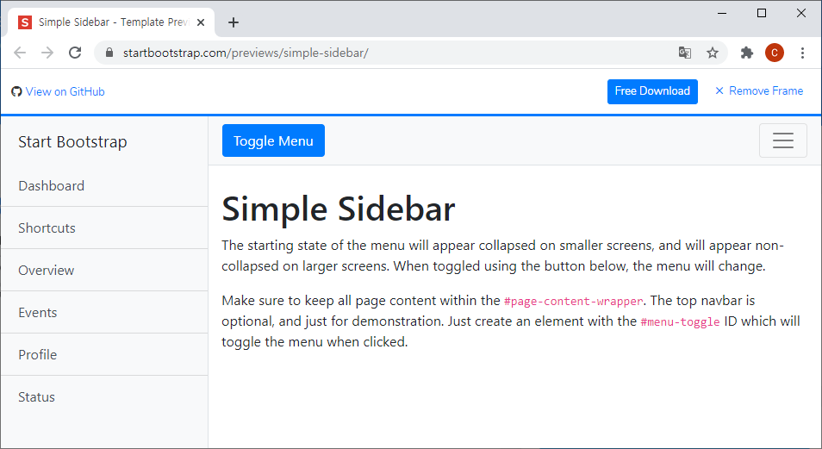
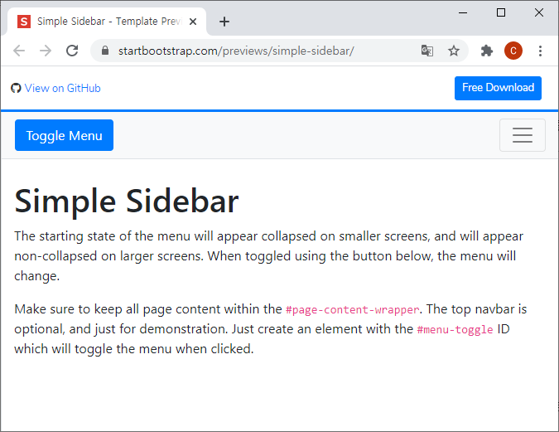
부트스트랩 템플릿 적용하기
https://startbootstrap.com/templates/simple-sidebar/

Slide 28
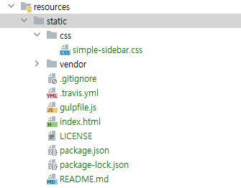
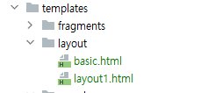

Slide 29
basic.html 상단
<!DOCTYPE html> <html lang="en" xmlns:th="http://www.thymeleaf.org"> <th:block th:fragment="setContent(content)"> <head>
<title>Simple Sidebar - Start Bootstrap Template</title> <!-- Bootstrap core CSS --> <link th:href="@{/vendor/bootstrap/css/bootstrap.min.css}" rel="stylesheet"> <!-- Custom styles for this template --> <link th:href="@{/css/simple-sidebar.css}" rel="stylesheet">
<!-- Bootstrap core CSS --> <link th:href="@{/vendor/bootstrap/css/bootstrap.min.css}" rel="stylesheet"> <!-- Custom styles for this template --> <link th:href="@{/css/simple-sidebar.css}" rel="stylesheet"> <!-- Bootstrap core JavaScript --> <script th:src="@{/vendor/jquery/jquery.min.js}"></script> <script th:src="@{/vendor/bootstrap/js/bootstrap.bundle.min.js}"></script>
</script> </body> </th:block> </html>

Slide 30
<div class="container-fluid"> <th:block th:replace = "${content}"></th:block>
</div>
SampleController 클래스 일부
@GetMapping({"/exLayout1","/exLayout2", "/exTemplate", "/exSidebar"}) public void exLayout1(){ log.info("exLayout............"); }

Slide 31
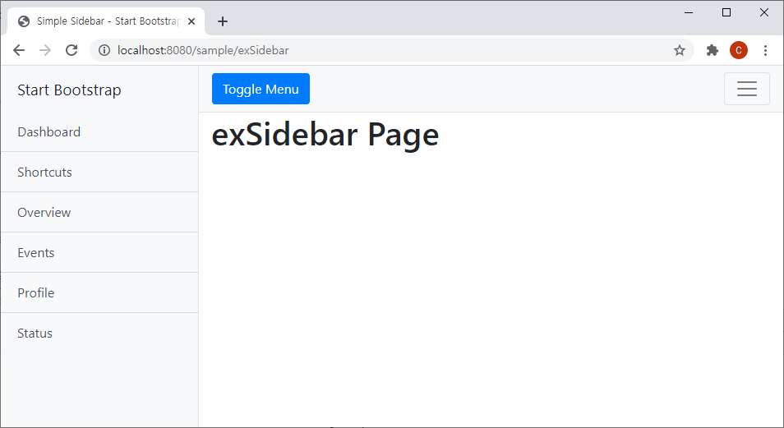
exSidebar.html
<!DOCTYPE html> <html lang="en" xmlns:th="http://www.thymeleaf.org"> <th:block th:replace="~{/layout/basic :: setContent(~{this::content} )}">
<th:block th:fragment="content"> <h1>exSidebar Page</h1> </th:block> </th:block>

